Slide 1
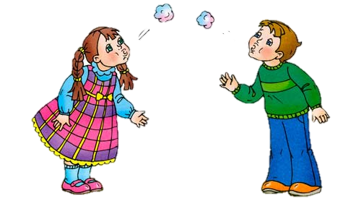
«ДАВАЙ ПОДУЕМ!»
Инструкция
Педагог предлагает ребёнку выполнить задание, через 8 секунд картинка меняется

Slide 2
Подуй на чай

Slide 3
Задуй свечку

Slide 4
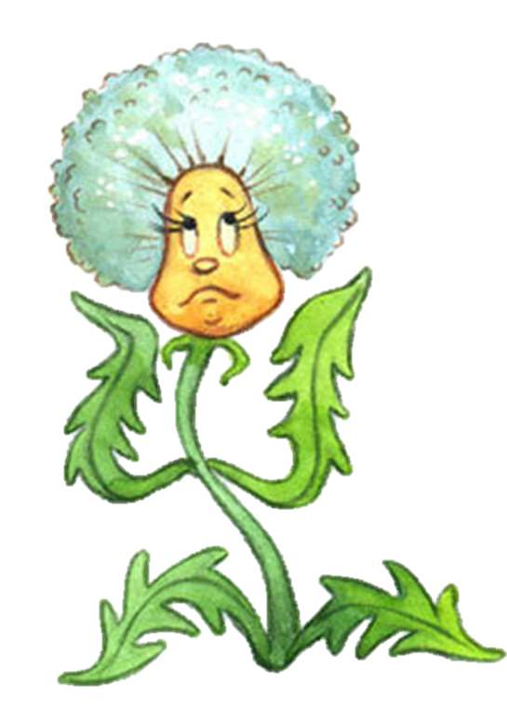
Дуй на одуванчик

Slide 5
Надуй шарик

Slide 6
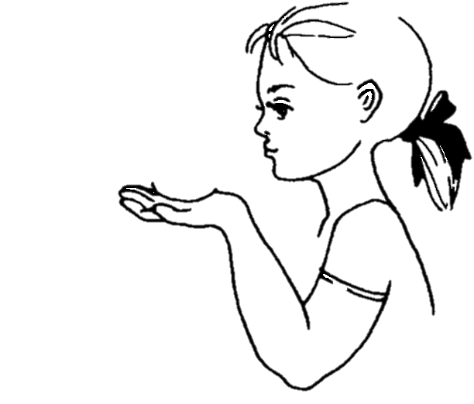
Сдуй снежинки

Slide 7
Подул сильный ветер

Slide 8
Плыви кораблик

Slide 9
Надуй мыльный пузырь

Slide 10
Подуй на вертушку

Slide 11
Умница!
Ты научился дуть лучше меня!

